Slide 1

Let’s Korail
이윤지 한지애 박도은

Slide 2

목차
1
현재 시장 조사
2
만들고자 하는 방향
3
제작과정

Slide 3
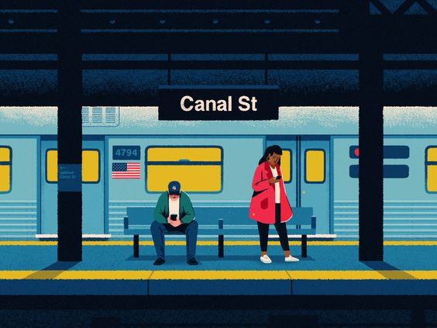
Part 1,
현재 시장 조사

Slide 4
코로나 이후 이용자 현황
철도여객 수송인원은
'99년 이후
연평균 2.5%로 증가하
고 있었으나,
코로나19 영향으로
'19년 대비 '20년도는
37.3%, '21년도는
33.3%, '22년도는
14.2% 감소.
간선여객 수송인원은
'99년부터 '03년까지 연평균 3.01% 씩 감소하는 추세,
'04년 이후 경부고속철도 개통으로 KTX 운행이 시작되면서 연평균 2.48% 증가하는 추세로 반등.
고속철도 수송인원은 코로나19 발생 이전까지 '04년 이후 운행횟수 증가 및 SRT 운행으로 꾸준히 증가하고 있으나, 일반여객열차(새마을호, 무궁화호, 통근열차)의 수송인원은 열차운행 감소, KTX로 수요전이,
타 교통대비 약한 경쟁력으로 인해 감소하고 있는 추세.
A
B

Slide 5
2023년 추석 승차권 115만 9천석
한국철도공사(코레일)가 지난달 29일부터 31일까지 3일간 100%
인터넷 또는 전화예매로 진행한 올해 추석 승차권 예매 결과 예매율 50.2%로,
공급 좌석 231만석 중 115만 9천석(7일간, 일평균 16.5만석)이 팔렸다고 1일 밝혔다.
‘23년 설 예매율’ 44.1%, 72.1만석 판매 (5일간, 일평균 14.4만석) ‘22년 추석 예매율’ 48.4%, 79.9만석 판매 (5일간, 일평균 16만석)
작년과 다르게 창측과 복도측 모두 판매개시하고,특가상품판매로 지난 추석보다 약 65% 증가했다
상대적으로 좌석이 여유로운 특가상품 운영을 비롯해 추석기간 원활한 열차이용을 위해 노력하겠다"고 말했다.
특가상품은 회원 대상의 온라인 전용 상품으로
코레일 홈페이지와 스마트폰 앱 '코레일톡'에서
1인당 1회 최대 4매(4인 묶음 상품은 1세트),
2회 8매(4인 묶음 상품은 2세트)까지 구입할 수 있다.

Slide 6
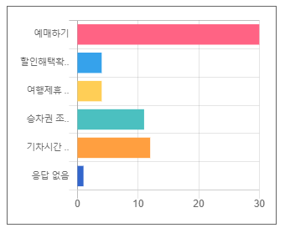
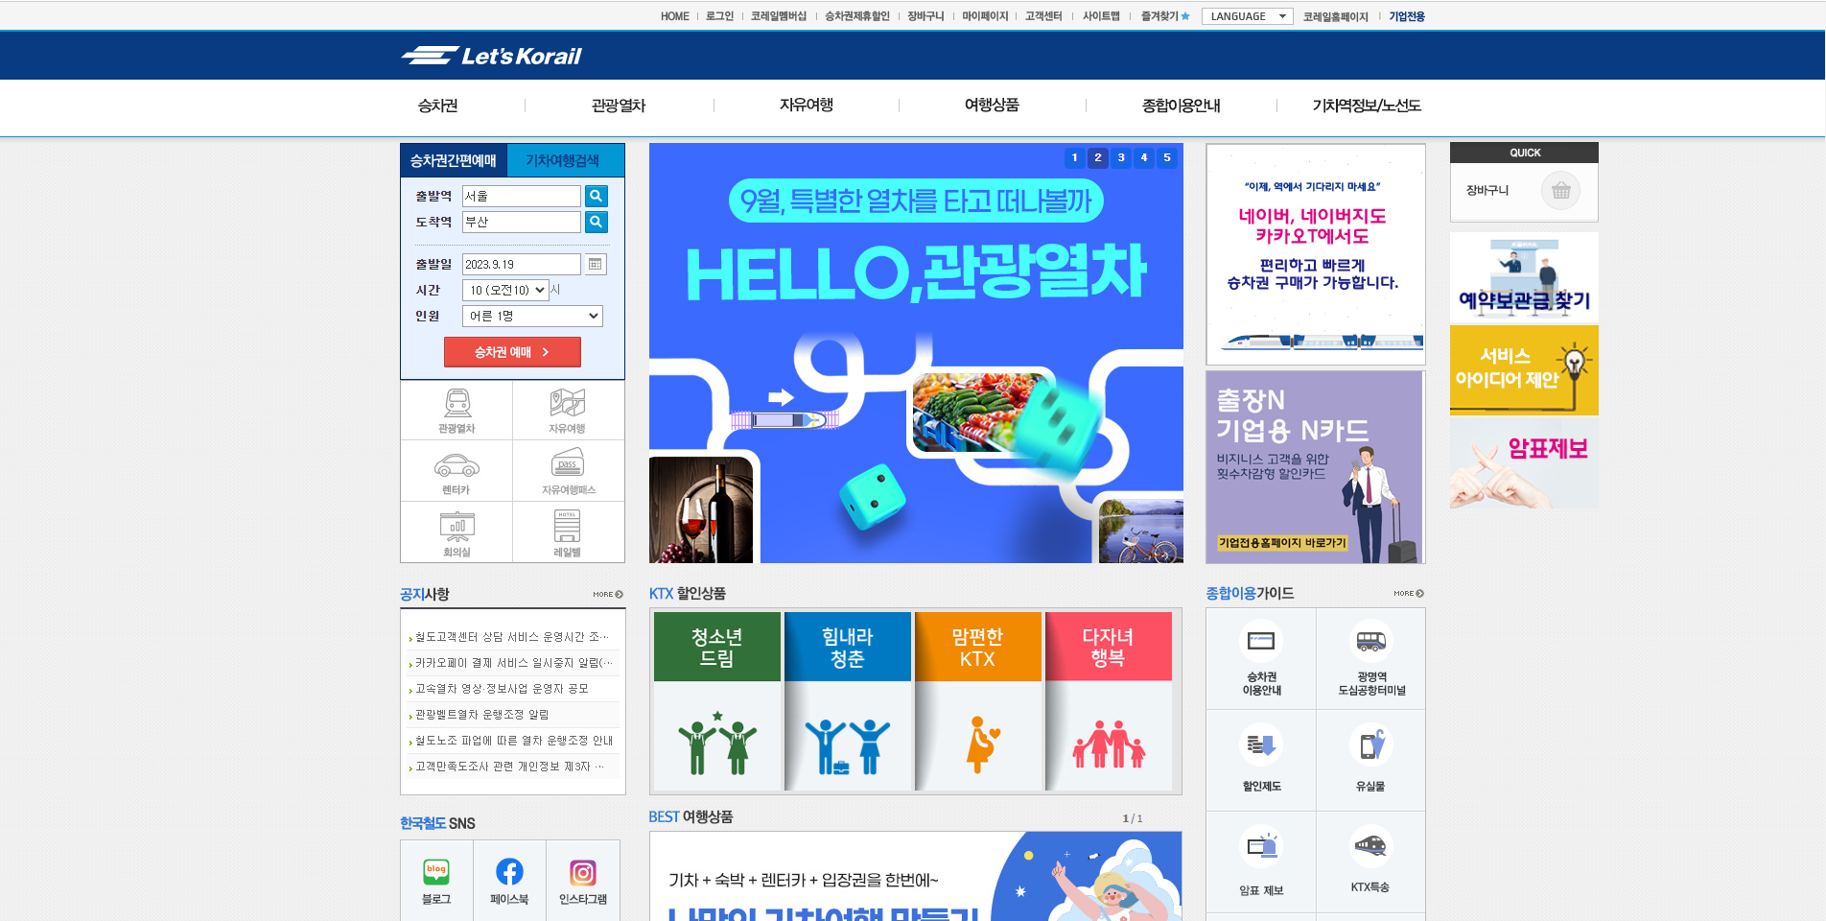
Customer Analysis
홈페이지를 이용하고자 하는
가장 큰 목적은 예매하기
사람들의 이용목적에 비해
예매버튼을 찾기가 쉽지 않음!

Slide 7
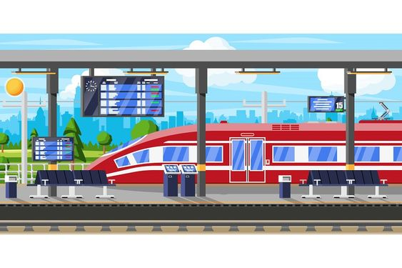
Part 2,
만들고자 하는 방향

Slide 8
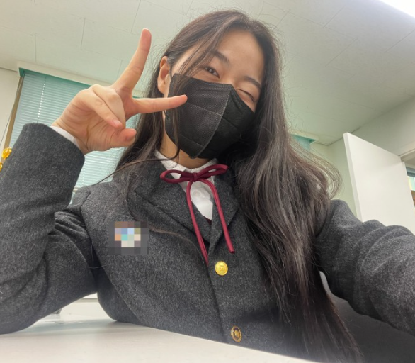
Problem :
-여행 패키지에 초점이 맞춰져 있어, 정기권을 살 수 있는 방법이 자세히 나와 있지 않음.
-회원이 아니면 구매하기 어려움.
-자리를 매번 선정 할 수 없음.
-정기권 발매수가 한정적이라 발급이 어려움.
Story :
대구에서 영천까지 학교를 다녀야 하는 김혜민씨는 매일 평일 기차를 타고 등교를 해야한다. 차로는 1시간 거리를 기차로는 2-30분만에 갈 수 있어, 자주 이용하지만 학생이라 교통비가 문제이다.
김혜민씨는 친구에게 정기권이 있다는 이야기를 듣고 정기권을 예매한다. 회원가입이 필수라 기차 예매를 쉽게 할 순 없었지만 가격이 기존보다 저렴해 가입하고 한달 정기권을 예매했다. 하지만 지정석이 정해져 있지 않아 자리를 비켜줘야 하거나, 입석일 경우가 많았다. 한달 후, 다시 정기권 예매를 하러 들어갔지만 정기권 발급 축소가 되어 어떻게든 기차를 이용해 등교를 해야하지만 번번히 정기권 발매에 실패한다. 선착순 예매에 실패하며, 매일 예약에 대한 부담과 경제적 부담이 더해진 상황이다.
김혜민(만 16세 /여성)
직업 : 고등학생 성격 : 성격이 급한, 덜렁거림
여행타입 : 저렴한 여행, 유명한 곳 방문
#고등학생#가성비#할인

Slide 9

Problem:
-혼자 여행하기엔 가격이 조금 비싼 패키지상품밖에 없다.
-기차만 이용했을 때는 할인이 최대 20%밖에 안된다.
-여행장소에 맞는 먹거리나 놀이거리가 뭐가 있는지
하나하나 다 찾아봐야 한다.
story:
잘나가는 인플루언서로 여행 vlog를 찍는 중이었다. 구독하는 분들을 위해서 좋은 정보를 알려주기 위해서 너무 비싸지 않고 혼영에도 가성비가 좋은 상품을 찾고 있다.
한소희(만 28세 /여성)
직업 : 인플루언서 성격 : 즉흥적이면서도 계획적
거주: 서울 청담동
#혼자여행 #SNS 업로드 #인플루언서

Slide 10
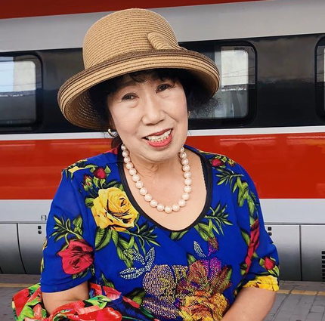
Problem:
-요즘 애들은 핸드폰으로 다 한다는 말에 코레일 앱을 깔았으나 명절 예매는 pc로만 할 수 있음.
-계정 자체가 없으므로 계정부터 만들어야 하나 인증 요소가 너무 많음.
-결국 예매 시간이 늦어 원하는 기차표는 전부 매진.
-취소표라도 구해보고자 홈페이지에 접속해보지만 기차 시간 및 열차 현황을 찾을 수 없음.
Story:
남편 이용배(68세)와 함께 산지도 어언 48년, 슬하에 두 아들과 딸 하나를 두고 오래 살아왔으나, 아이들이 나이를 먹으면서 통 집에 오지 않는다. 이젠 남편이 뭘 해도 꼴보기가 싫고 낙이라곤 화투밖에 없는데 명절에도 일한다고 오지 않는 자녀들을 생각하니 속만 답답하다. 그래도 가족인데 하는 마음으로 하루이틀 오지않는 자식들을 기다리다 애닳는 사람이 가는거지 싶어 이번 명절에는 스스로 기차표를 사려 홈페이지에 접속한다.
박막례(만 72세 /여성)
직업 : 주부 성격 : 깐깐한, 성격 급한
여행타입 : 집이 최고 그렇지만 가족을 보려면 기차를 타야지
#구두쇠 #아날로그 #본인인증 너무 싫음
#기계치

Slide 11
Part 3,
제작과정

Slide 12
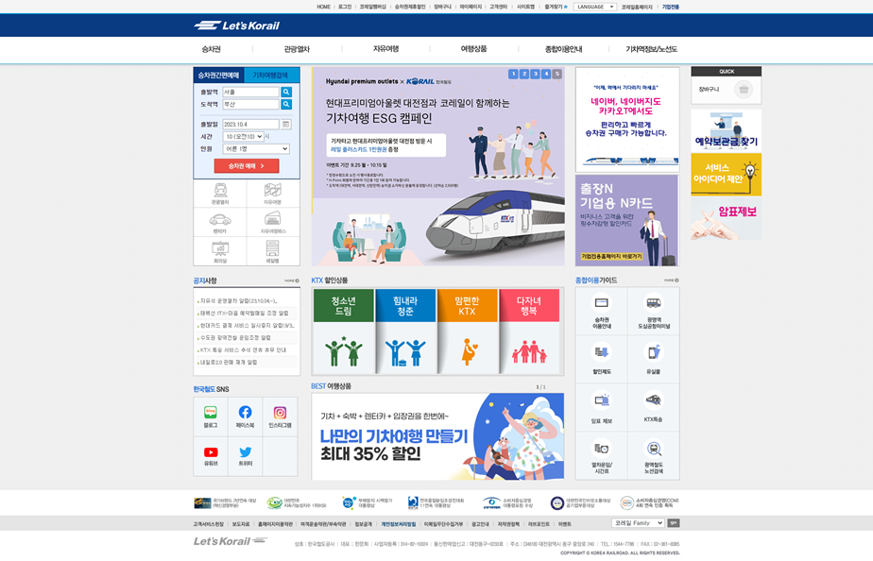

Slide 13
코레일
나이드신 분들이 잘 볼 수 없는 예매 사이트
다양한 패키지가 눈에 띄지 않음
고속철도나 항공 등 연계 되어있는
시스템을 몰라서 사용하지 못함
SRT사이트는 다시 다운 받아야함
이용자가 궁금해할 만한 각종 할인 소식 제공
지역마다 여러 패키지의 여행을 저렴하게 홍보
렌트, 호텔, 등 연결되어있는 상품들이 많음
S
W
O
T
독점 사이트로, 많은 사람들이 여전히 사용
관련 할인 혜택이 많아 많은 사람들이 이용
자사만의 아이덴티티가 부족
할인혜택을 쉽게 볼 수 없어 다른 교통편 이용
비행기나 버스 등 다른 교통수단을
이용하는 사람이 많음

Slide 14
문제점과 솔루션
전체적인 UX/UI가
너무 투박하고 혼잡스러워요!
여행 상품이
눈에 잘 보이지 않아요!
정기권이 잘 보이지 않아요
자주 사용하는 요소를 크게 위쪽으로 배치
여행 해택 배너형식으로 변경
통근 정기권을 배너형식으로 변경

Slide 15
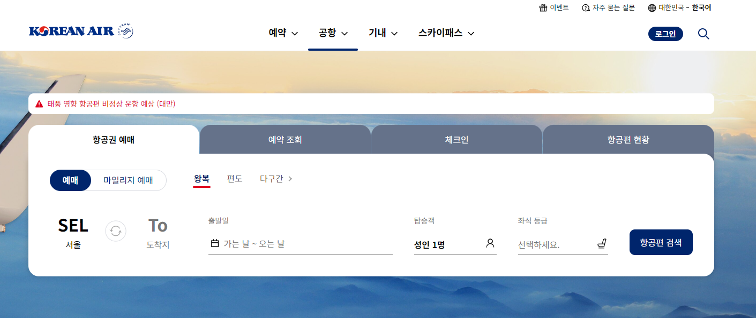
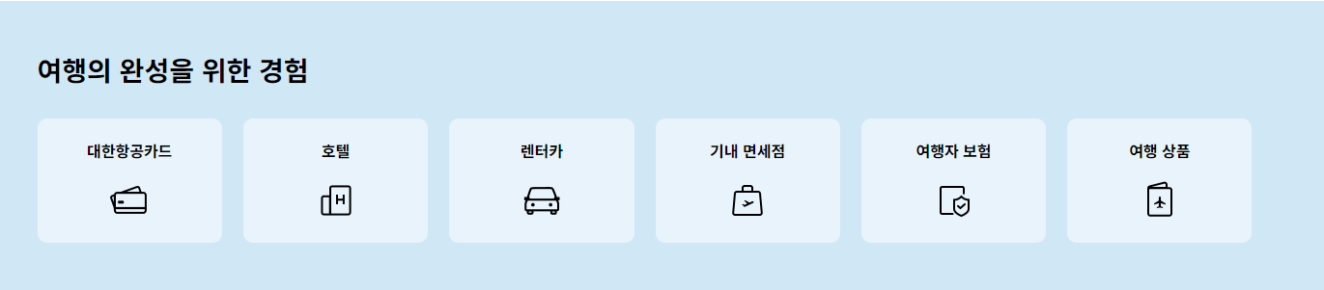
레이아웃 참조
코리안 에어

Slide 16
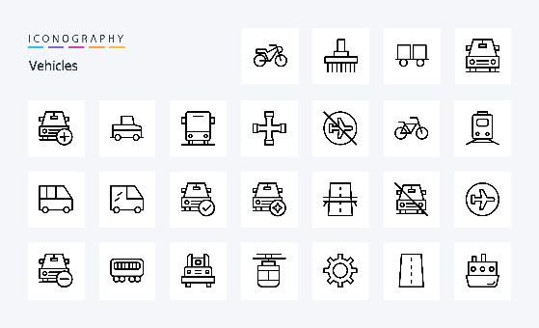
Design System
01126B
Roboto- 일반 줄글
레츠 코레일!
65728A
Roboto bold – 메인 메뉴
레츠 코레일!
Color
Icon Style
Typography
신뢰감을 주기 위한 청색과 안정감을 주기 위한 회색 계열을 함께 사용하였습니다.
선이 얇으면서도 의미가 명확한 아이콘들을 사용하였습니다.
사람들이 읽기 쉽게 고딕체를 사용하였으며, 굵기를 달리하여 중요도를 표시하였습니다.

Slide 17
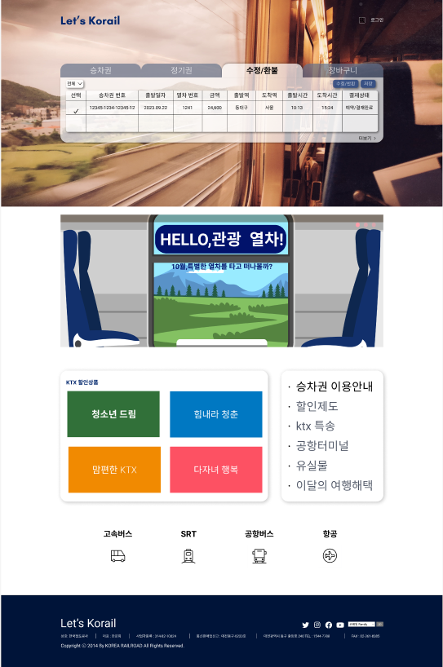

Slide 18
Q.
질의응답

Slide 19

감사합니다

